Slide 1
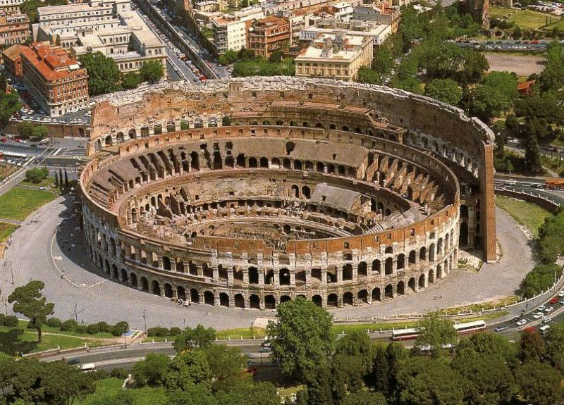
Les grands monuments Gallo-Romains

Slide 2
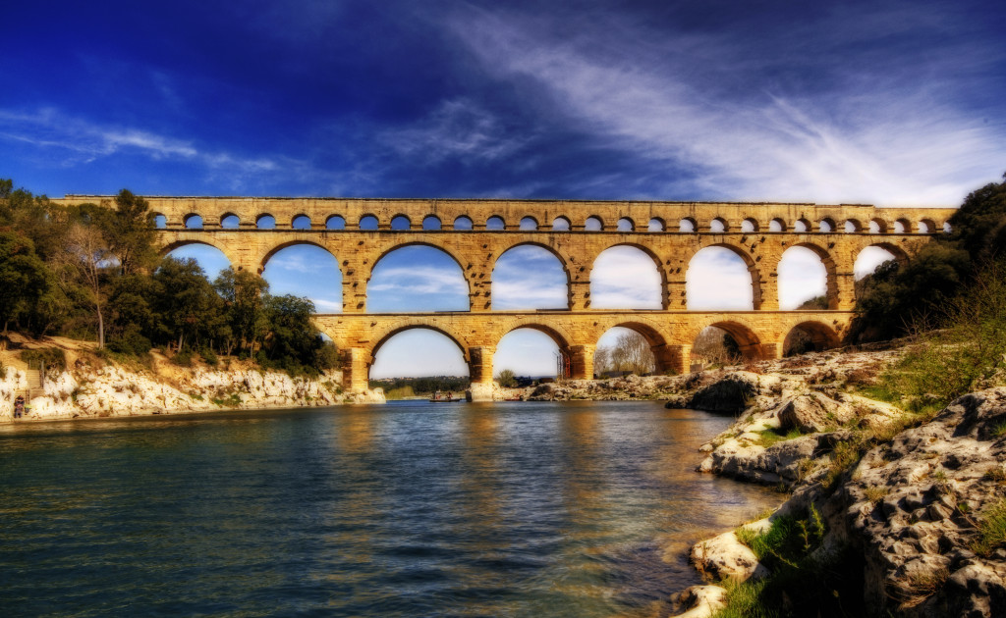
Le Pont du Gard (construit dans la première moitié du 1er siècle).

Slide 3
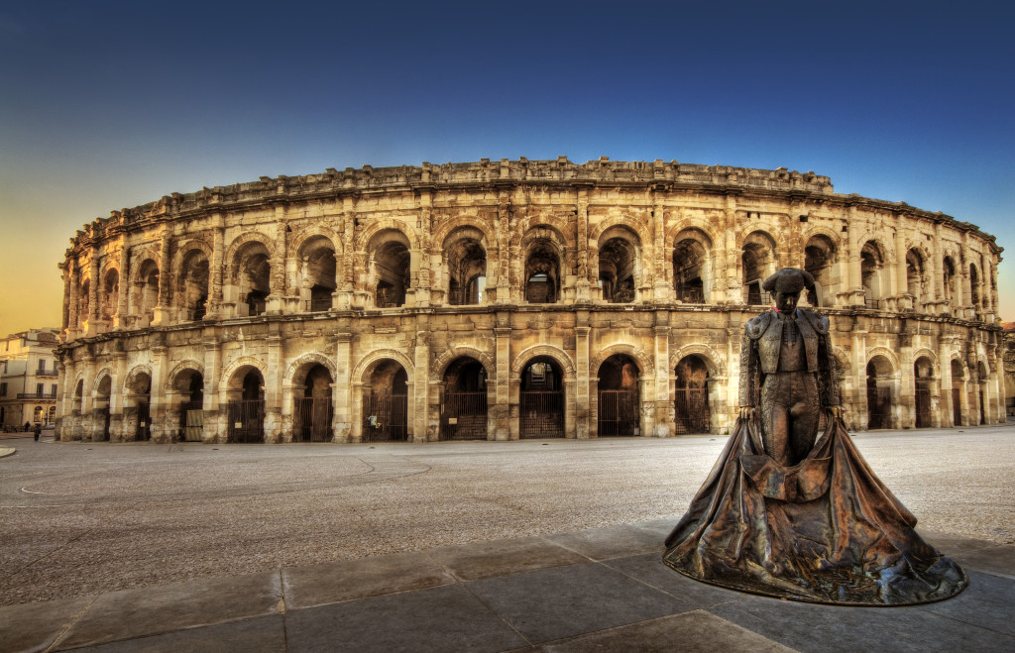
Les « arènes de Nîmes », construites entre 70 et 80 ap. J.-C., sont en réalité un amphithéâtre.
Initialement prévu à des fins récréatives, l’amphithéâtre servit successivement de village fortifié, de quartier commerçant ou encore d’arènes pour courses de taureaux.

Slide 4
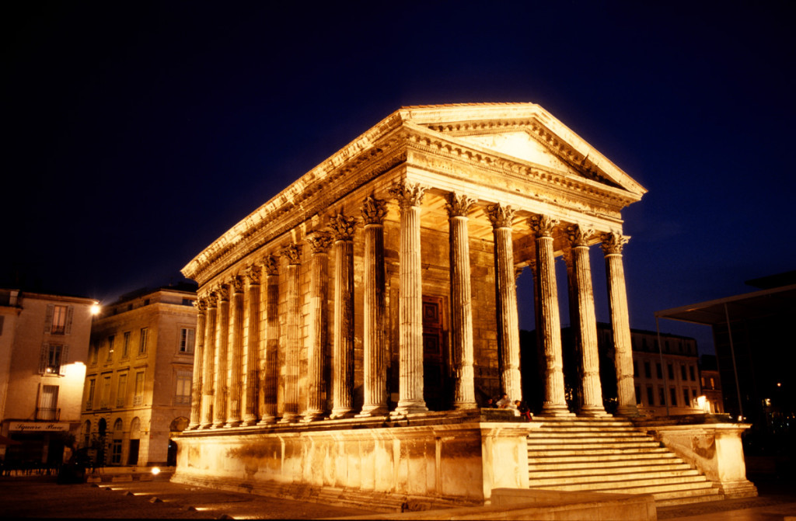
Édifiée au début du Ier siècle ap. J.-C., la Maison Carrée : originellement un temple, elle est devenue par la suite une maison consulaire, une église puis un musée des arts antiques.

Slide 5
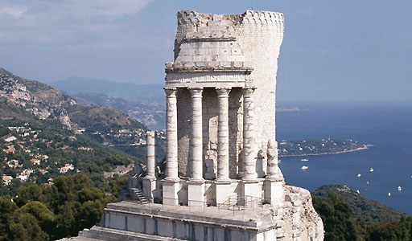
Le trophée des Alpes a été construit entre les années -7 et -6 av. J.-C.
Il est situé sur la commune de la Turbie, juste à côté de Monaco. Son nom lui vient de la victoire de l’empereur Auguste sur les 44 tribus qui entravaient les passages Alpins.

Slide 6
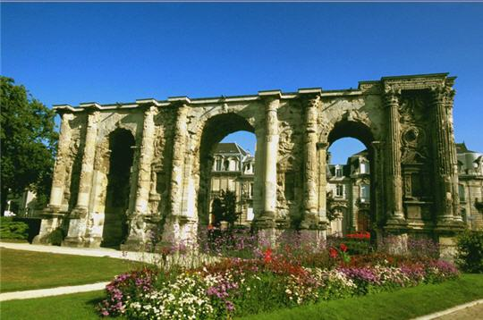
La porte de Mars tire son nom de sa proximité avec un temple dédié à Mars, dieu romain de la guerre. Bâti au III° siècle pour porter témoignage de la grandeur de la ville de Reims dans le Haut-Empire romain.

Slide 7
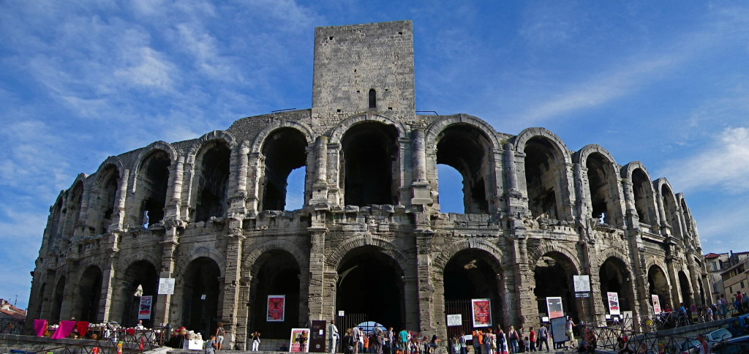
Les arènes d’Arles étaient à l’origine un amphithéâtre construit pour abriter des divertissements grandioses. Bâties entre les années 80 et 90 ap. J.-C.

Slide 8
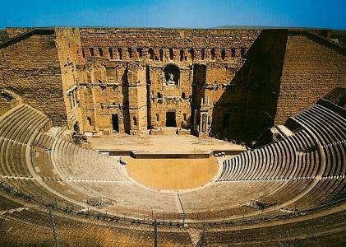
Le théâtre antique d’Orange, construit au Ier siècle ap. J.C.,

Slide 9
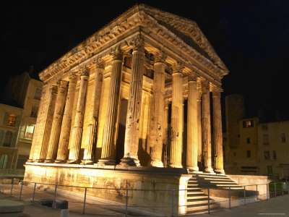
Bâti entre les années -20 et -10 av. J.-C., le temple d’Auguste et de Livie était tout entier dédié à la grandeur du culte impérial.

Slide 10
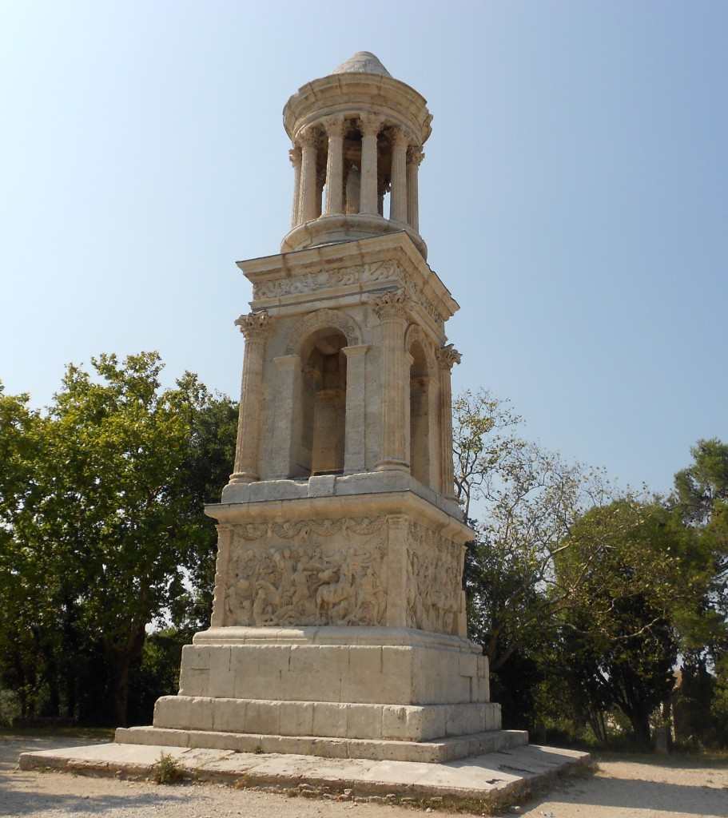
Le mausolée de Glanum (bâti entre -30 et -20 av. J.-C.) est en réalité un cénotaphe (c’est-à-dire un monument funéraire n’abritant pas de corps mais rendant hommage à une personne) situé à Saint-Rémy de Provence.

Slide 11
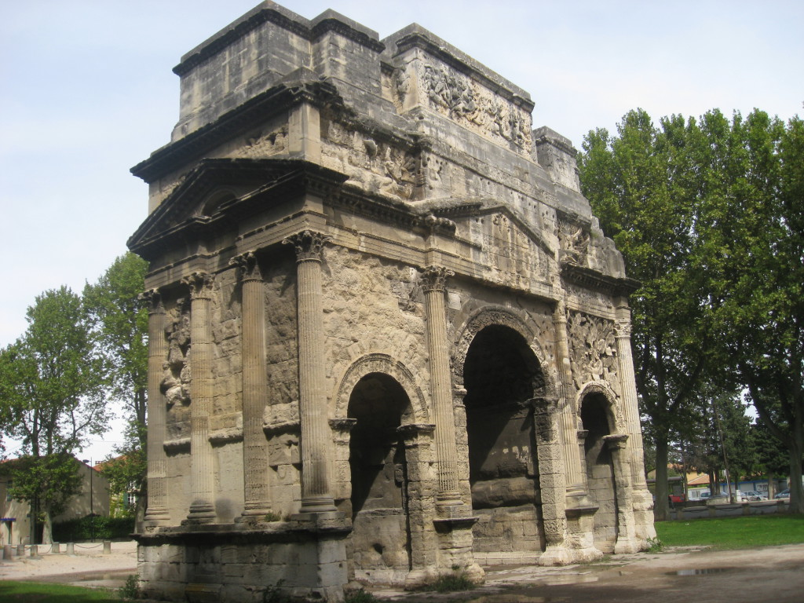
L’arc de triomphe romain d’Orange. Cet édifice a été bâti au Ier siècle ap. J.-C. pour célébrer l’entrée d’Arausio (aujourd’hui Orange) dans la Via Agrippa (réseau routier romain en Gaule romaine).

Slide 12
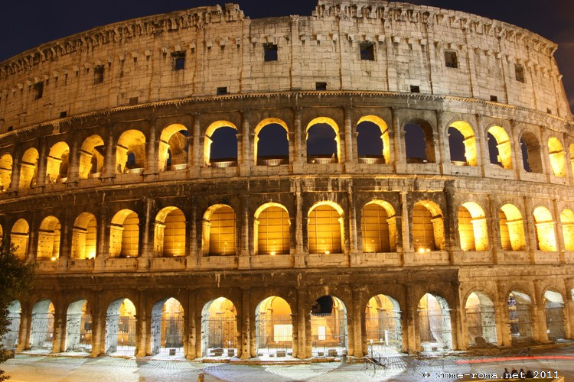
Le Colisée (Rome)
Son inauguration en 80 fût le prétexte à des Jeux grandioses, étalés sur cent jours, qui causèrent la mort de 5 000 fauves et de 2 000 gladiateurs.
Il pouvait accueillir entre 50 000 et 75 000 spectateurs. Il servit pendant près de 500 ans principalement pour les combats de gladiateurs, mai aussi pour d'autres spectacles publics, comme des simulacres de batailles navales (des naumachies), des exécutions publiques, des chasses d'animaux sauvages, des reconstitutions de batailles célèbres et des drames basés sur la mythologie.

